Slide 1
BWT TÜRKİYE Tarım ve Hayvancılıkta Hijyen Su Projesi

Slide 3
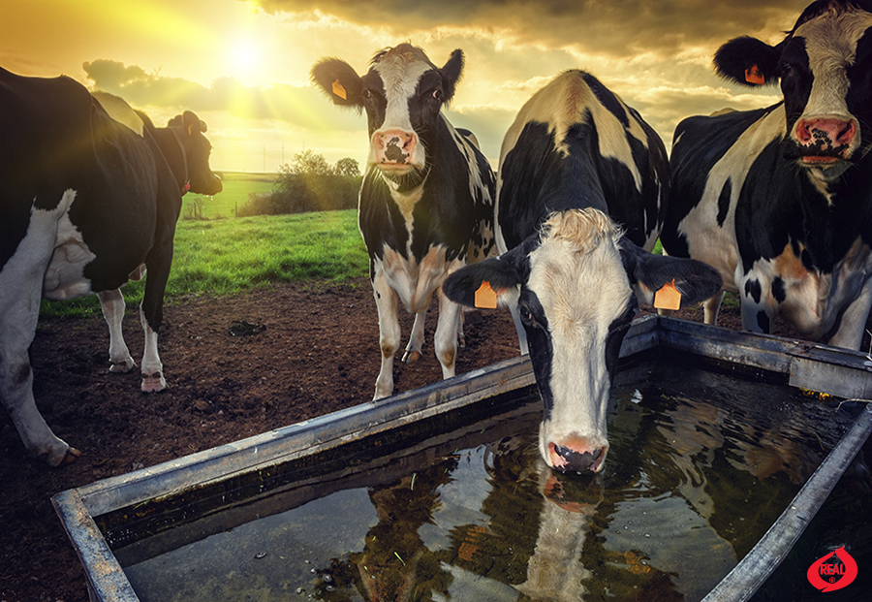
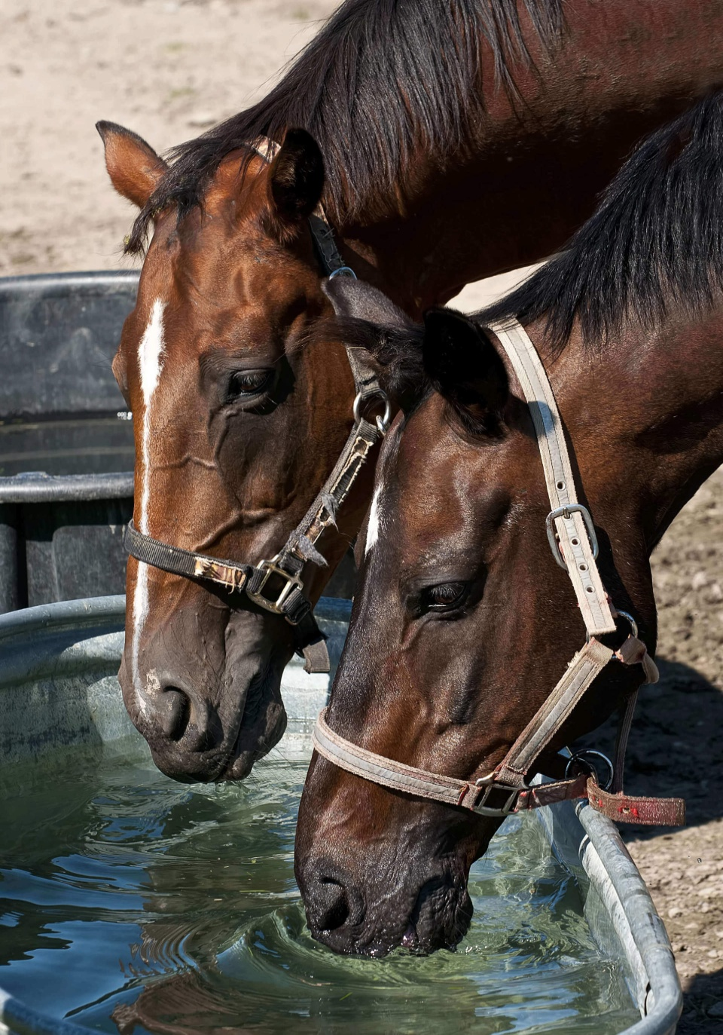
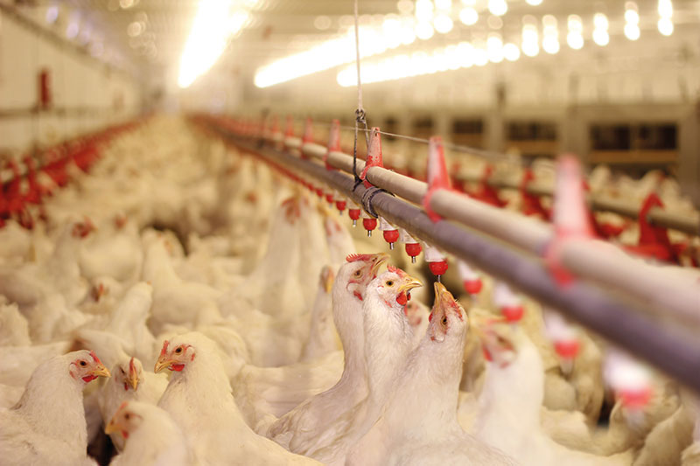

Slide 4
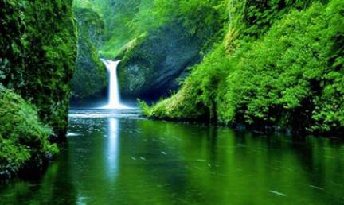
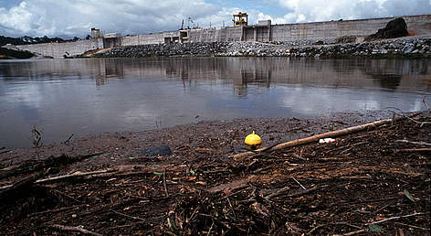
Piyasa duyarlılığı
Toplumlarda Sağlık ve yaşam kalitesine duyarlılık artıyor,
Güneydoğu Asya ve alt yapı sorunu olan ülkelerde insanlar, kalitesiz sudan şikayet ediyor,
Bununla birlikte suyun kirliliği çok çeşitli yaygın hastalıklara neden oluyor,
İnsanlar kendi imkanları ile çözüm arayaşına giriyorlar.
BEKLENTİ
GERÇEKLER

Slide 5
Ürün - TÜRKİYE'deki Sorunlar
SIRALAMA (ÖNEMLİ)
1. Bakteri ve protozoonlar
Sağlık sorunlarına neden olurlar,
2. Parçacıklar ( kum, pas, tortu )
Vanaların tıkanması, hoş olmayan görüntü, su membran filtrelerinin bloke olması,
3. Klor
Canlı sağlığına zarar verir, kötü kokuya neden olur.
4. Kireç
Sudaki fazla kireç tesisat ve sulama ekipmanlarının tıkanmasına neden olur, su akışı zayıflar. Bakteri üretir.
5. Ağır metaller
Kurşun, bakır vb. ağır metaller canlı organlarına zarar verir.

Slide 6
PROJE: Tavuk Çiftliği " BWT AGRO WATER "
DURUM;
TÜRKİYE'de geleneksel su kaynakları, kuyu, yüzey suları ve barajlardan gelir
Su kalitesi her bölgede büyük ölçülerde değişebiliyor!
2. Hayvancılık sektörü su kalitesinden dolayı büyük ekonomik kayıplarla karşı karşıya kalıyor. Sonuç: Kötü (sağlıksız) Gelişim ve Yüksek Ölüm Oranı
SONUÇ:
Temiz ve saf içme suyu
Hayvan sağlığı için en önemli faktördür.
Yatırımları sağlamak ve finansal kayıpları en aza indirmek gerekiyor

Slide 7
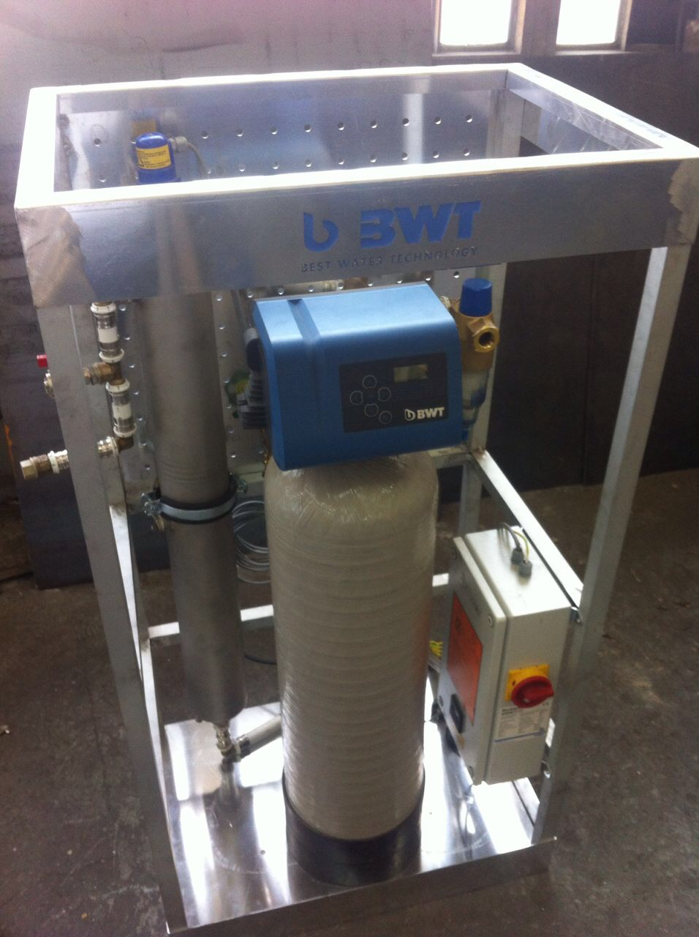
PROJE: Tavuk Çiftliği " BWT AGRO WATER "
ÇÖZÜM: Su Arıtma
Kuyu ve şebeke suyunun tüm çiftliklerde kullanılması ile filtrelenmiş su sayesinde daha organik bir beslenme sağlar.
”BWT AGRO WATER"
BWT Almanya & Termotek LTD.
Alman (EU) - Standartlarına uygun üretimdir.
- Teknolojik partikül filtrasyonu. - Ağır metal ve klor multi filtre. - Antibakteriyel Alman UV teknolojisi.

Slide 8
PROJE: Tavuk Çiftliği " BWT AGRO WATER "
Saha testi BWT AGRO WATER : UŞAK-TÜRKİYE 16 Temmuz 2016 yılı.Tamer ÖZDEMİR:
Kapasite: 3 kümes her birinde 30.000 tavuk
Proje içeriği: 2 kümes Arıtmasız, 1 kümes “AQA Agro”

Slide 9
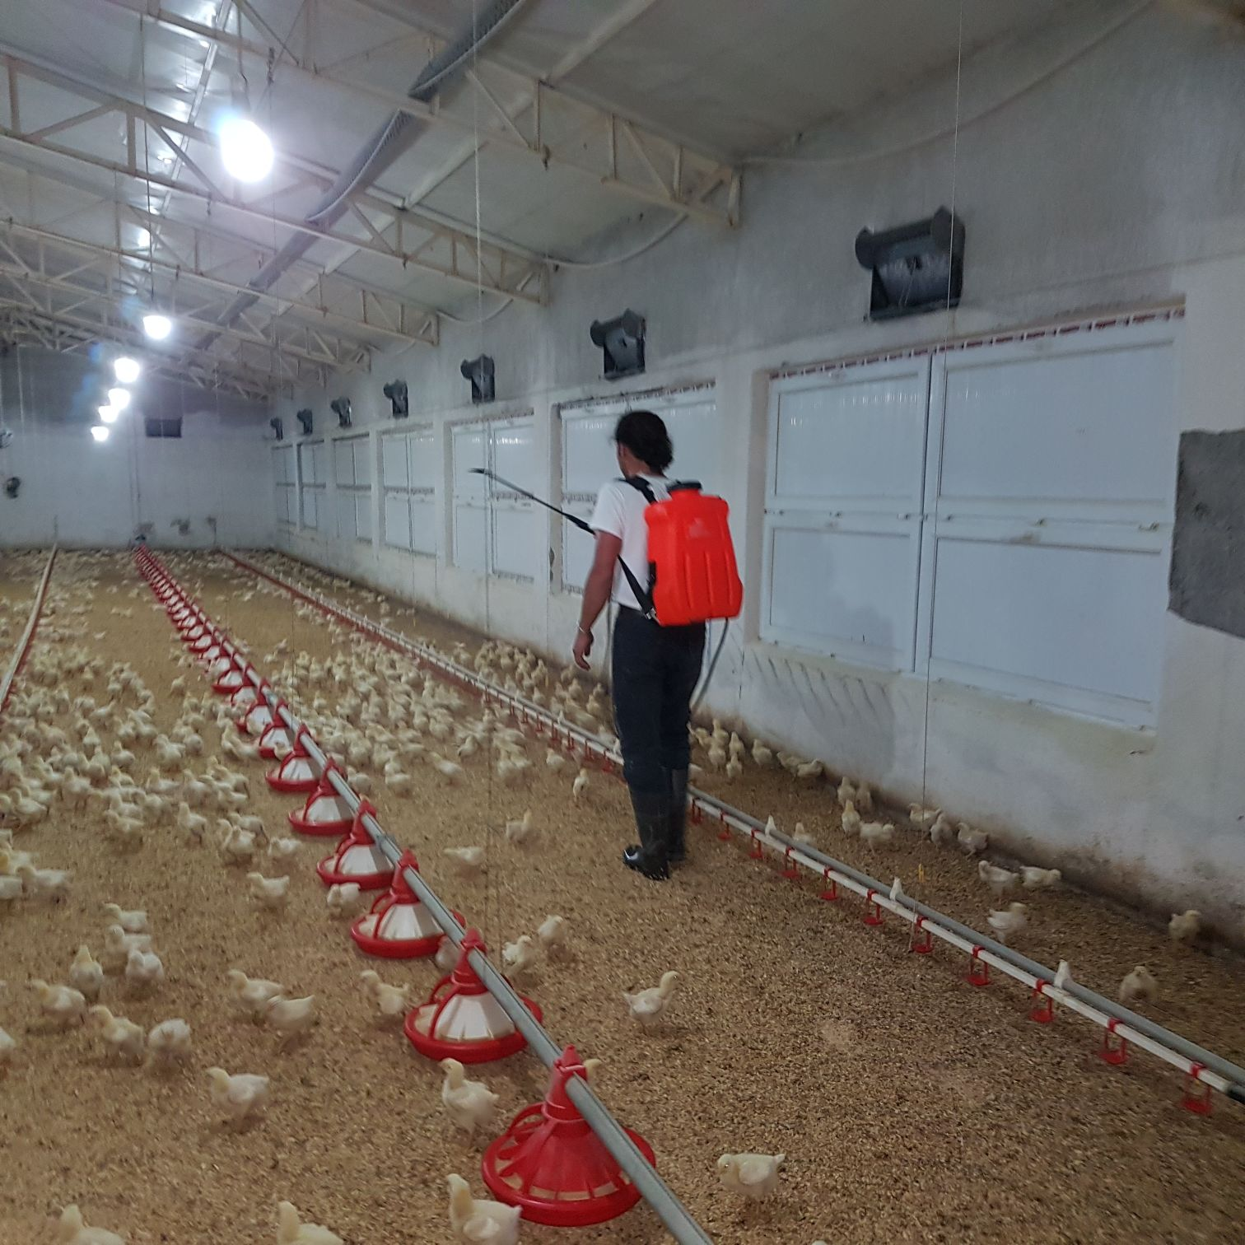
PROJE: Tavuk Çiftliği " BWT AGRO WATER "
Saha testi BWT AGRO WATER: UŞAK TÜRKİYE 16 Temmuz 2016 yılı Tamer ÖZDEMİR:
Hazırlık:
Civcivler kümese koyulduğu gün
Bu noktada zemini
görebilirsiniz

Slide 10
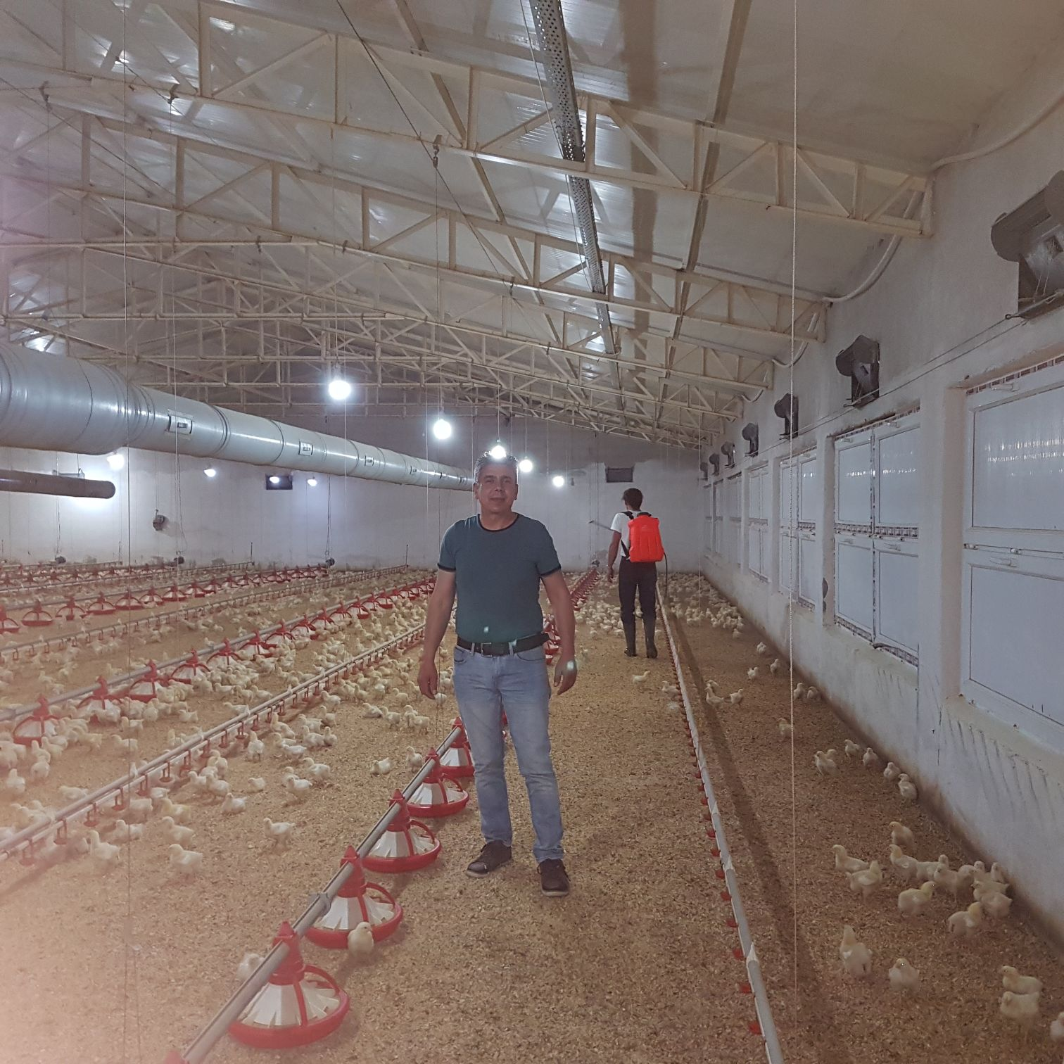
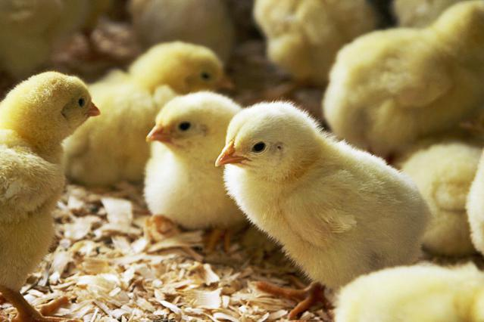
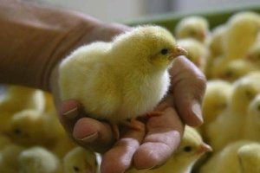
PROJE: Tavuk Çiftliği " BWT AGRO WATER "

Slide 11
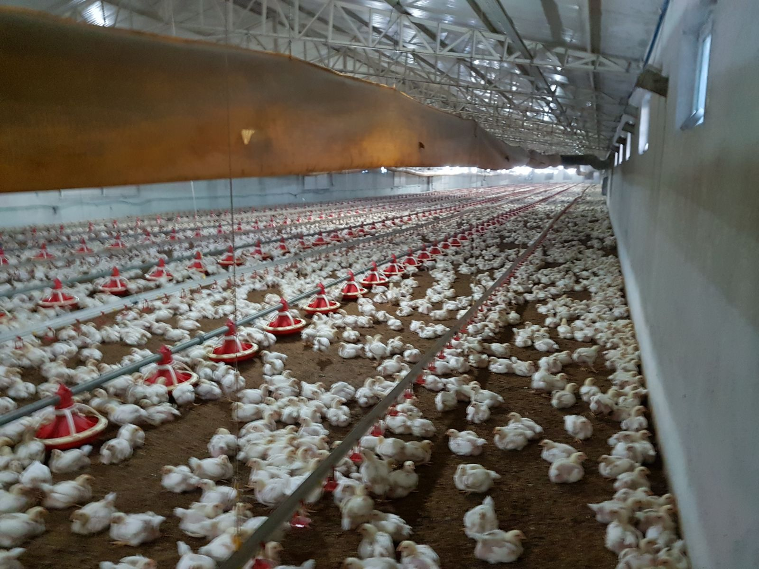
Proje: Tavuk Çiftliği " BWT AGRO WATER "

Slide 12
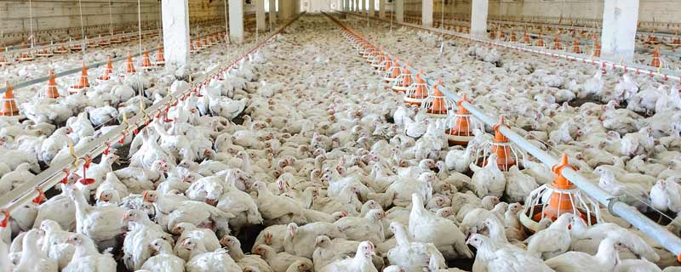
Proje: Tavuk Çiftliği " BWT AGRO WATER "
Saha testi BWT AGRO WATER : UŞAK TÜRKİYE. Temmuz 2016. Tamer Özdemir:
Son Aşama:
Bütün tavuklar büyümüştür. Tüm zemin hayvanlarla doludur

Slide 13
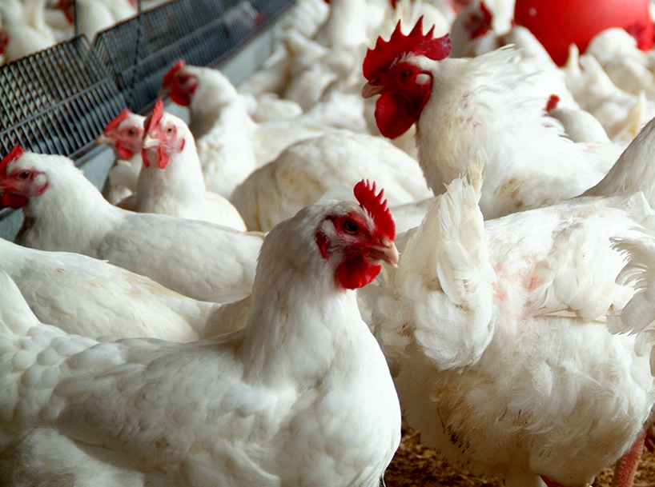
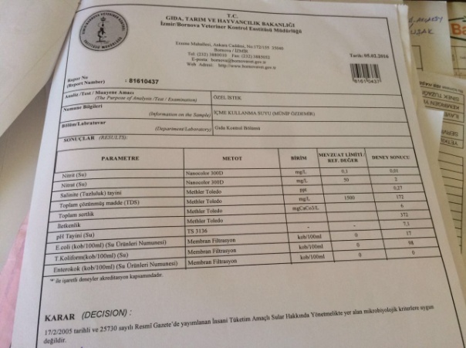
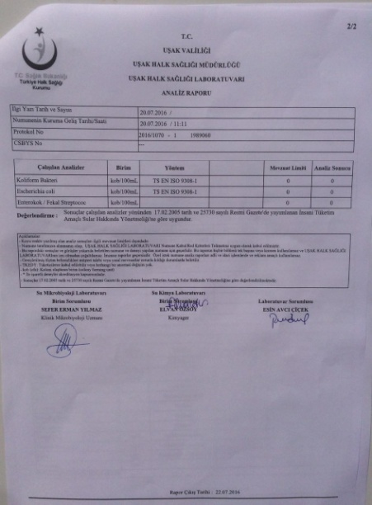
PROJE: Tavuk Çiftliği " BWT AGRO WATER "
Saha testi BWT AGRO WATER : Uşak TÜRKİYE 16 Temmuz 2016. Tamer Özdemir:
Sonuçlar: Üretimde yetiştirici kullandığı Antibiyotikleri ve klor kullanımını büyük ölçüde azaltmıştır. Bu sayede en önemlisi son tüketici için daha iyi et kalitesi sağlanmıştır.
Ölüm oranı Azaltılması = Toplam üretimde% 6 artış olmuştur.
= Yatırım çok kısa sürede kendini amorti etmiştir!

Slide 14
Proje - Tavuk Çiftliği " BWT AGRO WATER "
Saha testi BWT AGRO WATER : Uşak TÜRKİYE 16 Temmuz 2016. Tamer Özdemir:
Hesaplama: 1 Kümes
 | Animals total/deaths | Live Weight 2,50kg/ animal | 3 TL/Kg Loss | AQA AGRO 2.0 | Animals total/deaths | Live Weight 2,50kg/ animal | 3 TL/ Kg Loss
Cycle | 30.000/ 2.180 | 75.000 kg/ 5.450 kg | 225.000 TL/ 16.350 TL |  | 30.000 /1.690 | 75.000 kg/4.225 kg | 225.000 TL/ 12.675 TL
Year | 210.000/ 15.260 | 525.000 kg/ 38.150 kg | 1.575.000 TL/ 114.450 TL |  | 210.000/11.830 | 525.000 kg/29.575 kg | 1.575.000 TL/ 88.725 TL
Loss 114.450 TL per stall/year |  |  |  |  | Loss 88.725 TL per stall/year
SAVINGS per stall/year app. 25.725 TL (excl. savings for medicaments)
The example above proves savings for the farm of up to 3.733.000 TL in Antibiotics – which also creates healthier meat!
The increase of meat of +3 % creates an additional turnover of 16.425.000 TL (+ 3.733.000 Antibiotics)
= a total of 20.158.000 TL = 5.135.180 € !!! (<-> less than 10.000 € Hardware Investment)

Slide 15
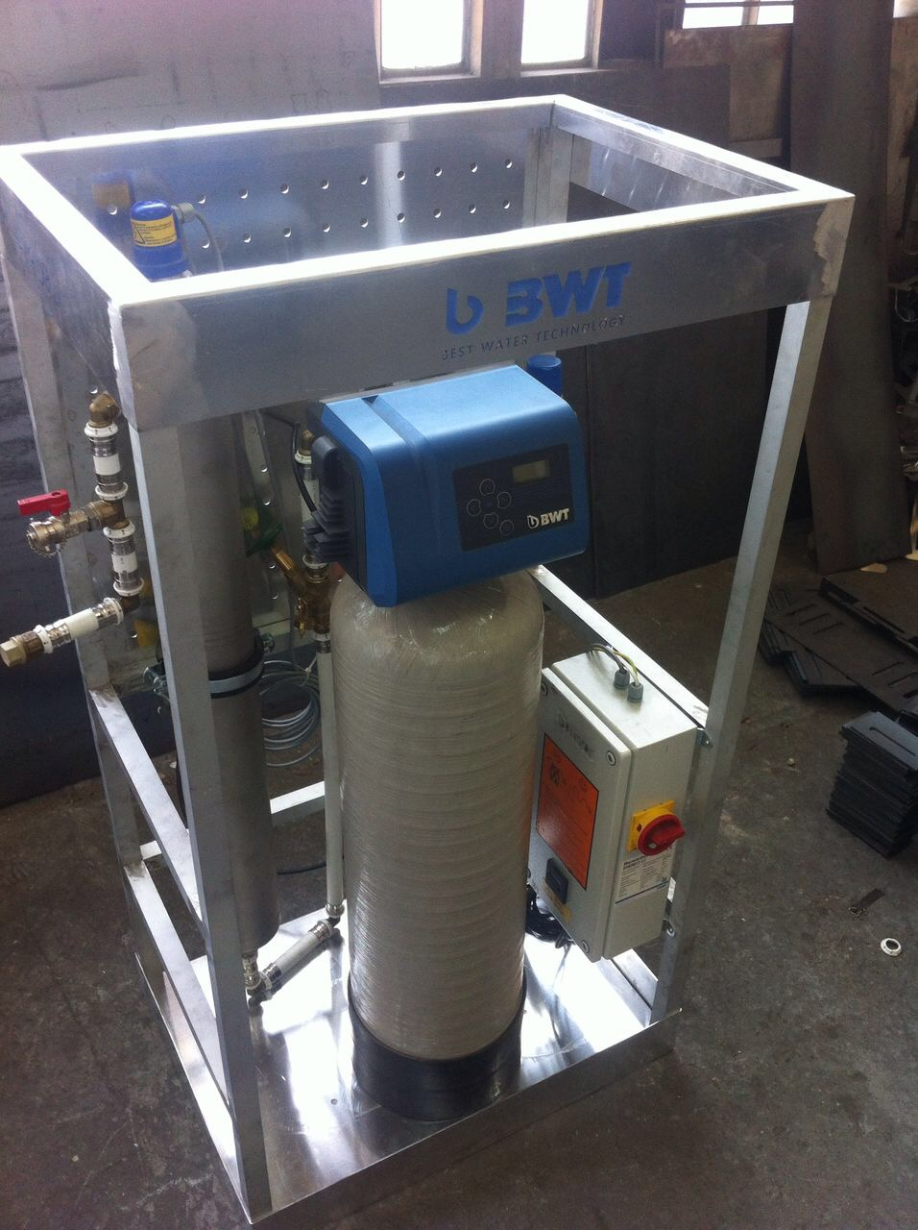
PROJE: Tavuk Çiftliği " BWT AGRO WATER "

Slide 16
PROJE: Tavuk Çiftliği " BWT AGRO WATER " Final Construction

Slide 17
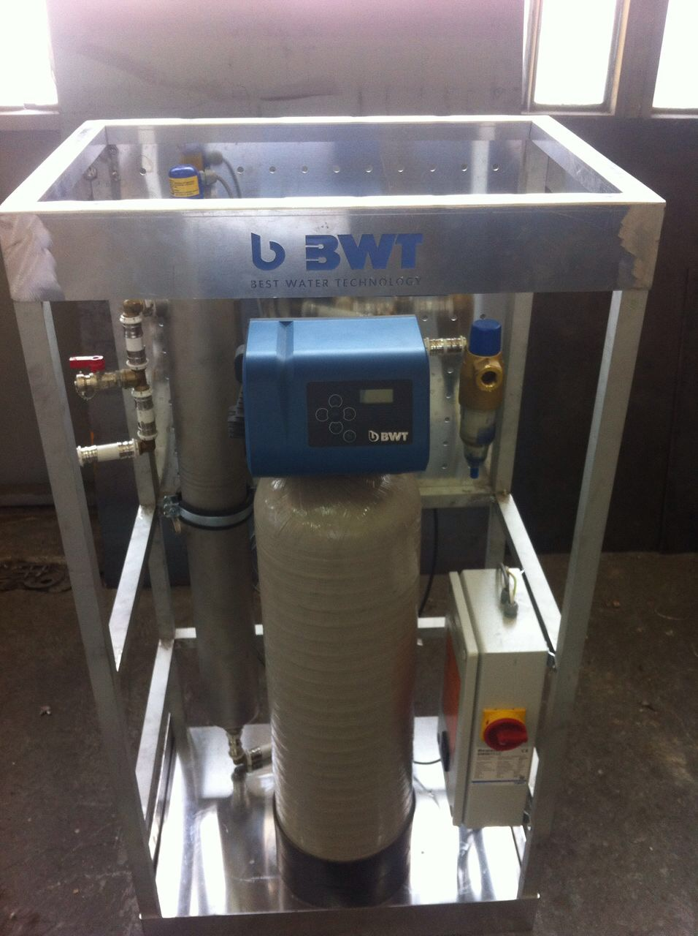
PROJE: Tavuk Çiftliği " BWT AGRO WATER" Final Construction
BWT AGRO WATER Özellikleri:
Çok sağlam ve kompakt tasarım,
Kolay Taşınabilirlik,
Hızlı ve komplike olmayan kurulum
(plug & play)
Kolay kullanım
with cloud monitoring
Easy assembly in Turkey of Germany Technology with local installation hardware
Kolay Bakım

Slide 18
Proje - Tavuk Çiftliği " BWT AGRO WATER " FIRSATI
Araştırmalar şunları gösterir:
Türkiye'de 30.000. Çiftlik potansiyeli var!
Kısa süreli hedefler:
Büyükbaş Hayvan Yatiştiriciliği ve Tavuk Çiftliklerine Ekipmanı kurup çalıştırmak
“BWT AGRO WATER”
Güvenilir Alman Ekipmanı
TERMOTEK ve BWT Almanya desteği ile ülke çapında Satış / Montaj Hizmeti verilecektir.

Slide 19
PROJE: Tavuk Çiftliği " BWT AGRO WATER " FIRSATI
Araştırmalar şunları gösterir:
Türkiye'de 30.000 Çiftlik potansiyeli var!
Uzun süreli hedefler:
- Tarımda ve Hayvancılıkta kapsamlı su arıtımı
- Avusturya ve Almanya‘da oldugu gibi yüksek kaliteli su standardı yaratmak, kayıpları azaltarak verimliliği artırmak öncelikli hedeftir.

Slide 20
PROJE: Tavuk Çiftliği " BWT AGRO WATER "
Türkiye'de ilk 10 büyük Entegre Üretici
Er pilic | 420.000.Daily | 33 Mil. cap.
Lezita | 380.000.Daily | 24 Mil.cap.
Keskinoglu | 360.000.Daily | 27 Mil cap.
HAS Tavuk | 220.000.Daily | 25 Mil.cap.
CP | 350.000.Daily | 31 Mil.cap.
Gedik pilic | 200.000.Daily | 11 Mil. Kap
Adana | 220.000.Daily | 17 Mil.cap.
Şen pilic | 620.000.Daily | 45 Mil. cap.
Banvit | 680.000.Daily | 52 Mil cap.
By pilic | 430.000.Daily | 33 Mil cap.
 | 3,88 Mil/ Daily

Slide 21
BWT ve TERMOTEK Hedefimiz; Türkiye’de sizlerin önderliğinde ve ortaklığında Tarımı ve Hayvancılığı geliştirmek ve Hayat iksirimiz olan H2O ‘ya kalite katmaktır.

